Slide 1
Hvordan kan kommunene sikre god rehabilitering for eldre?
Carina Kolnes, avdelingsleder Rehabilitering, læring og friskliv

Slide 2
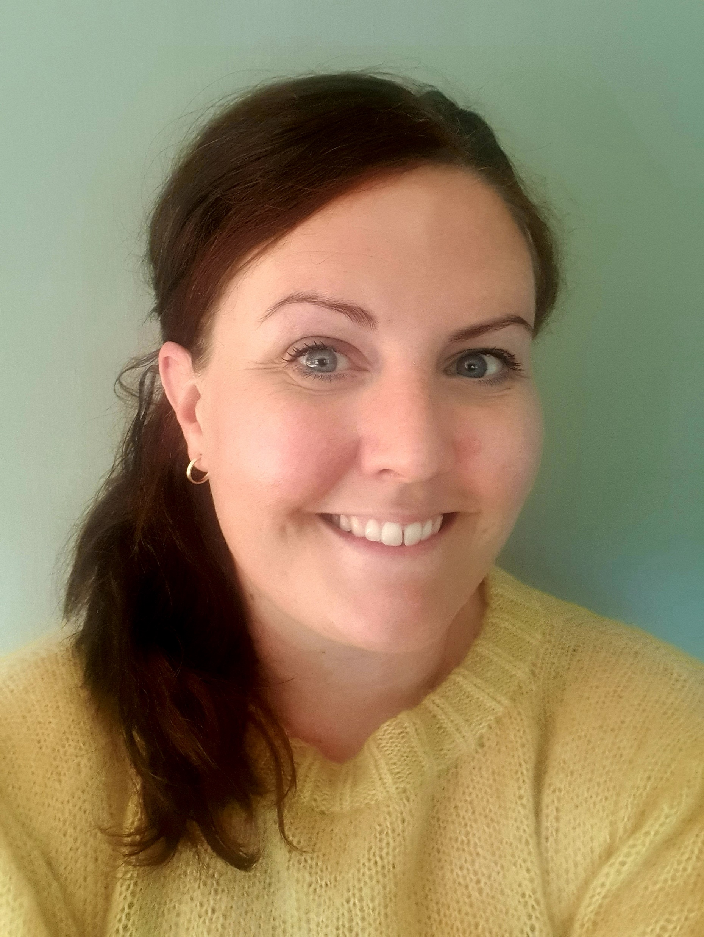

Carina Kolnes
Avdelingsleder
Enhet Rehabilitering, læring og friskliv
Tverrfaglig rehabilitering
Hverdagsrehabilitering
Ambulerende fysio og ergoterapeuter
Kreftkoordinatorer
Frisklivsentral
Demenskoordinatorer

Slide 3
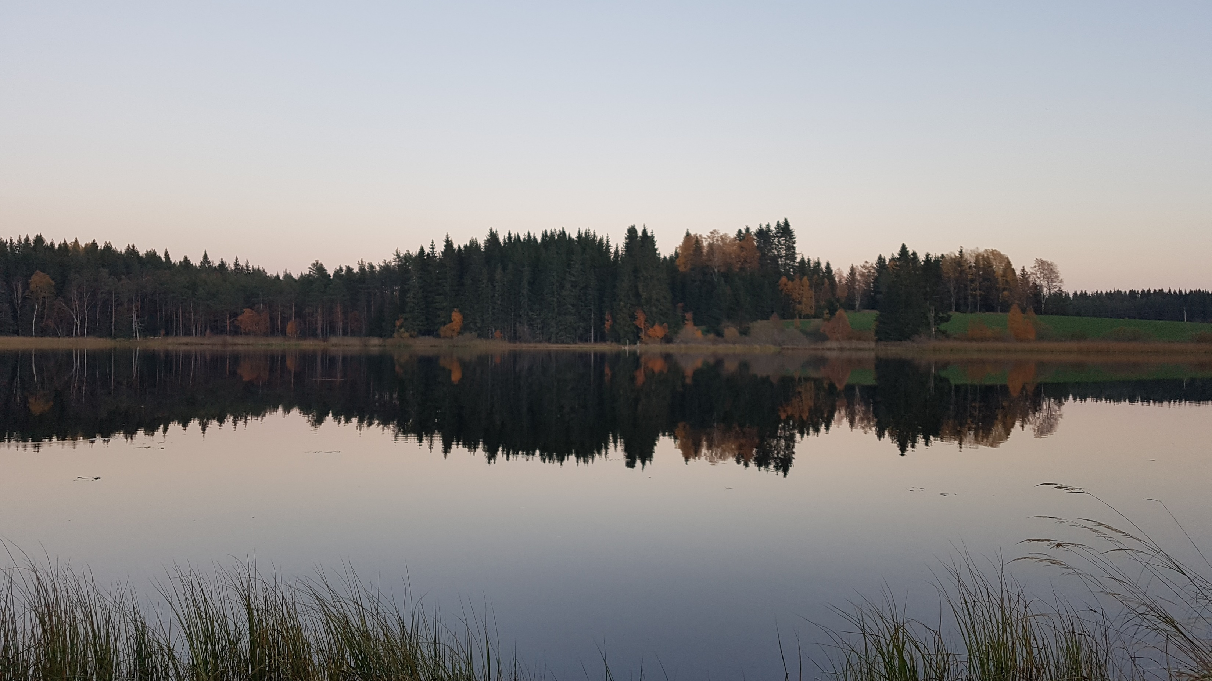
Ny kommune 01.01.20​
5 kommuner ble 1 ​
47.000 innbyggere​

Slide 4
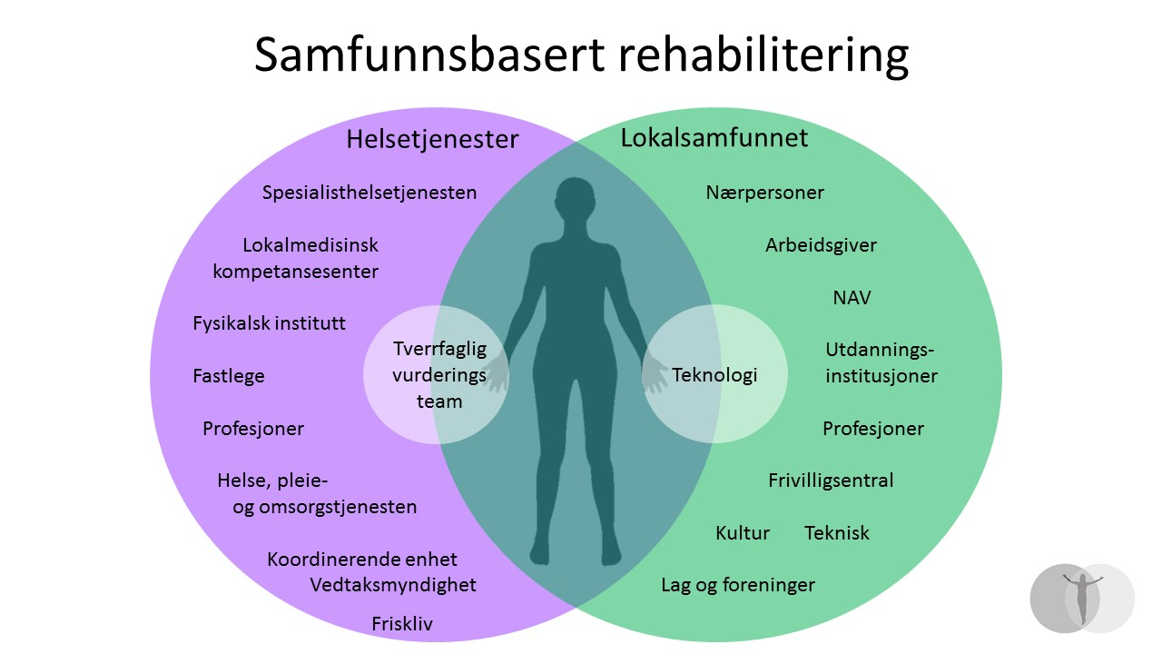
Prosjekt Innovativ Rehabilitering
Nasjonalt prosjekt fra 2016 - 2020
Styrke kommunal rehabilitering
  Tverrfaglig vurderingsteam (TVT)
  Senger for intensiv rehabilitering
  Læring og mestring
  Dagtilbud
  Teknologi relevant for rehabilitering
Innovasjon
Teknologi relevant for rehabilitering
Personperspektiv

Slide 5
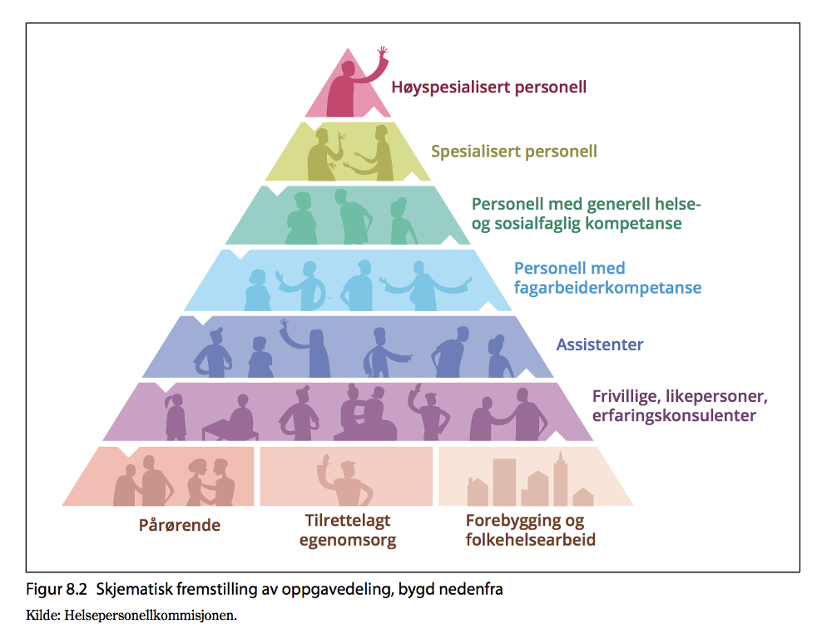
Tjeneste i endring
Helsepersonellkommisjonen og Tid for handling
Et av regjeringens viktigste mål er å sikre nok fagfolk med riktig kompetanse i helse- og omsorgstjenesten.
Formålet er å etablere et kunnskapsgrunnlag og foreslå treffsikre tiltak i årene framover for å utdanne, rekruttere, og beholde kvalifisert personell i helse- og omsorgstjeneste i hele landet for å møte utfordringene i helse- og omsorgstjenestene på kort og lang sikt.
https://www.regjeringen.no/no/dep/hod/org/styrer-rad-og-utvalg/helsepersonellkommisjonen/id2920239/
https://www.regjeringen.no/no/dokumenter/nou-2023-4/id2961552/
Notes:
Helsepersonellkommisjonen er forankret i Hurdalsplattformen og ble etablert i desember 2021. Kommisjonen er bedt om å gi en helhetlig og kunnskapsbasert vurdering av behovene for personell og kompetanse frem mot 2040 i lys av sentrale utviklingstrekk og behovet for å ivareta en bærekraftig og sammenhengende helse- og omsorgstjeneste. Mer konkret går kommisjonen nærmere inn på tiltak for å utdanne, rekruttere og beholde personell i helse- og omsorgstjenestene i hele landet på kort og lang sikt, gitt utviklingstrekk som vil påvirke tilbudet av og etterspørselen etter helse- og omsorgstjenester i årene fremover. Utredningen ble overlevert helse- og omsorgsminister Ingvild Kjerkol 2. februar 2023.

Slide 6
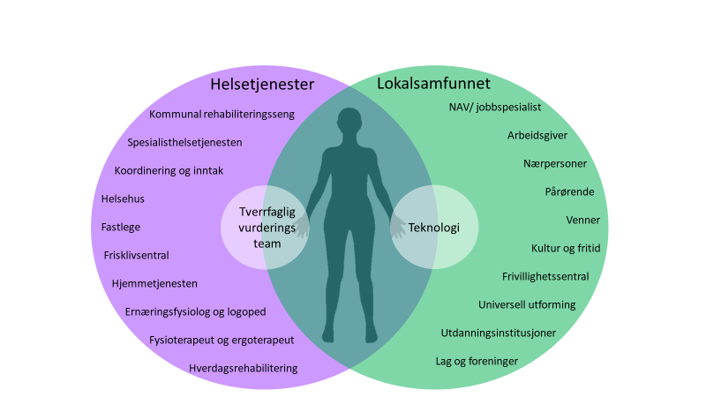
Modell for Samfunnsbasert Rehabilitering

Slide 7
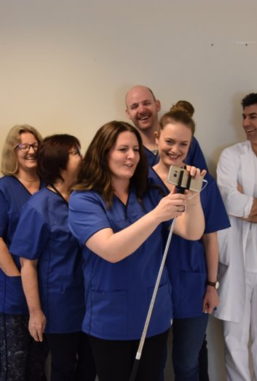
Tverrfaglig vurderingsteam
  Personen
  Ergoterapeuter
  Fysioterapeuter
  Sykepleier
  Jobbspesialist, NAV
Teamet suppleres etter personens behov!
TIDLIG VURDERING- KOORDINERING- IGANGSETTING

Slide 8
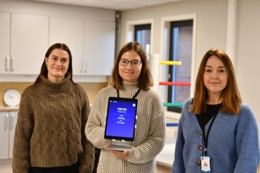
Hverdagsrehabilitering
  Personen
  Ergoterapeut
  Fysioterapeut
  Ukentlig møteplass med hjemmetjenesten
  Hverdagsaktiviteter
  Frivillige lag og foreninger
  Teknologi – Bernsten
  Takk bare bra kurs

Slide 9
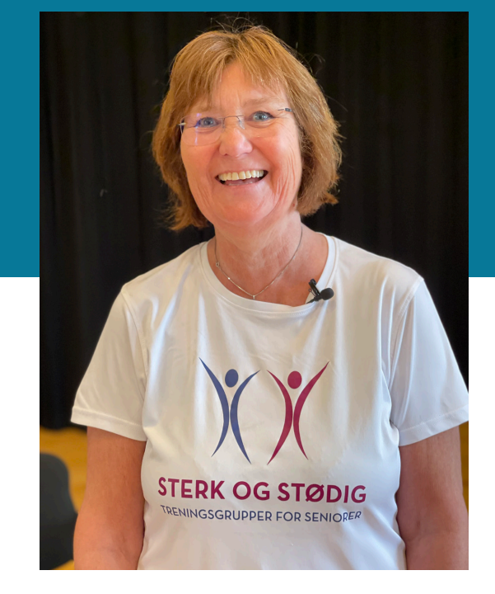
Sterk og stødig
10 grupper drevet av frivillige instruktører
Samarbeid med frivillighetssentralene
Kurs, fagdag og sosiale sammenkomster
sterk-og-stodig-brosjyre-hjemmeside.pdf

Slide 10
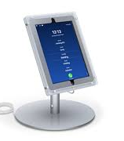
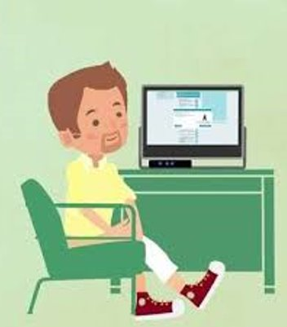
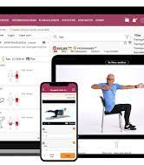
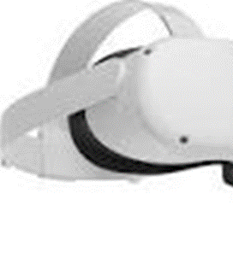
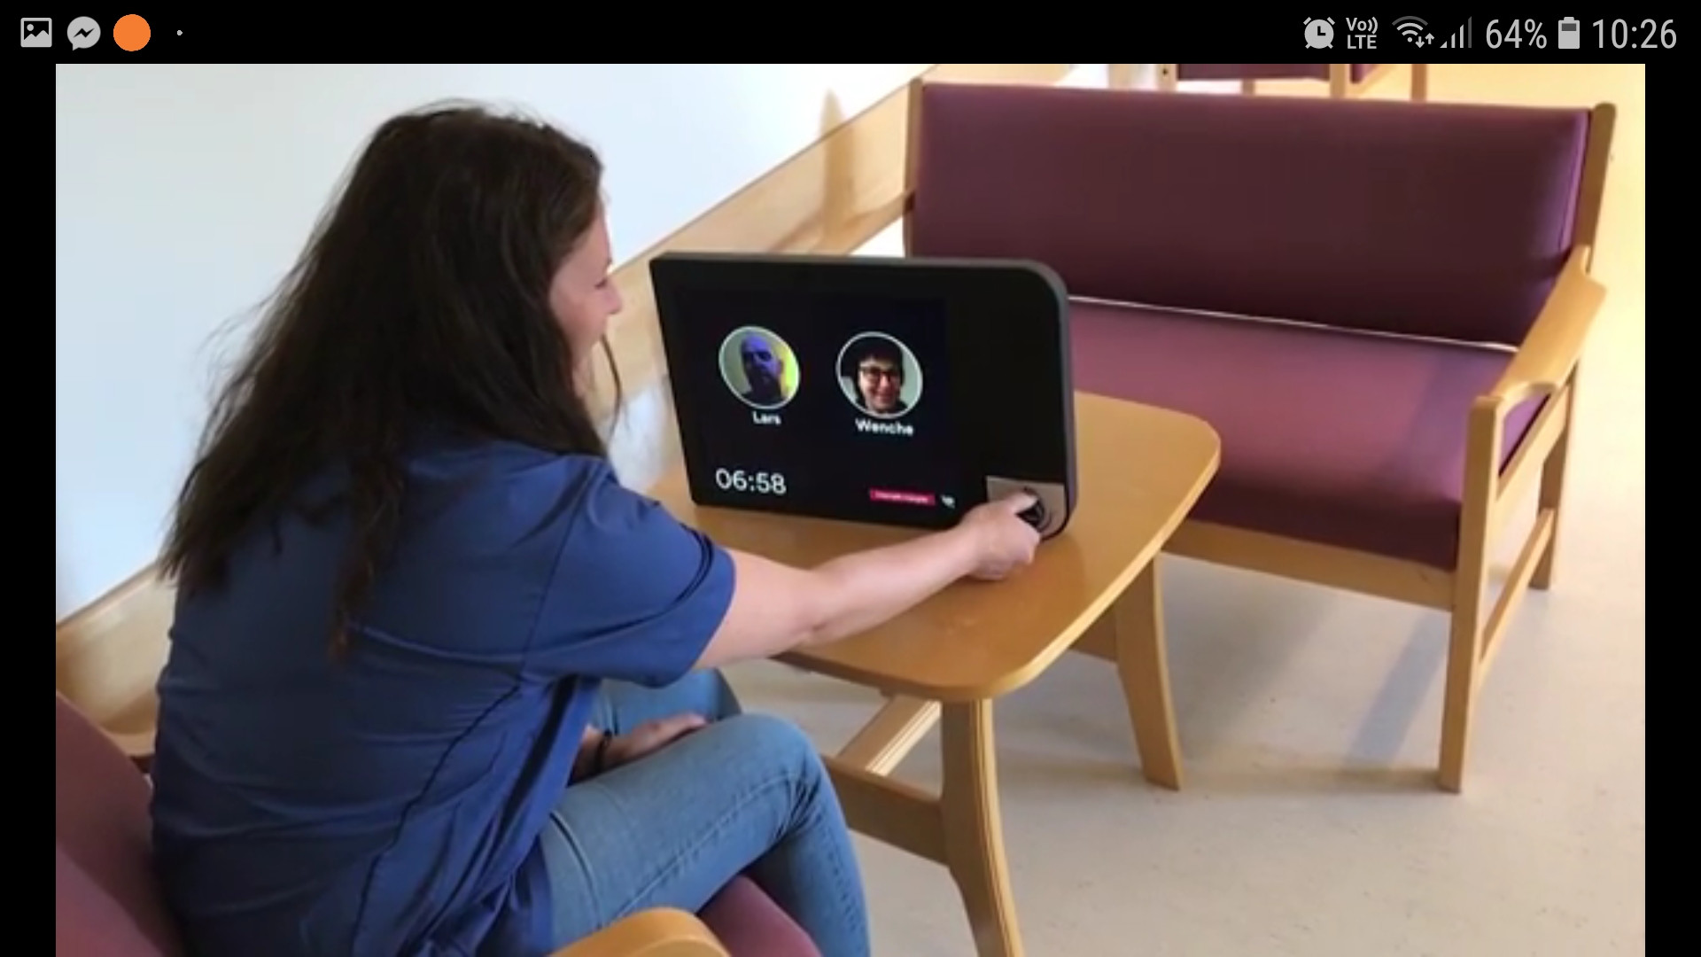
Digital hjemmeoppfølging

Slide 11
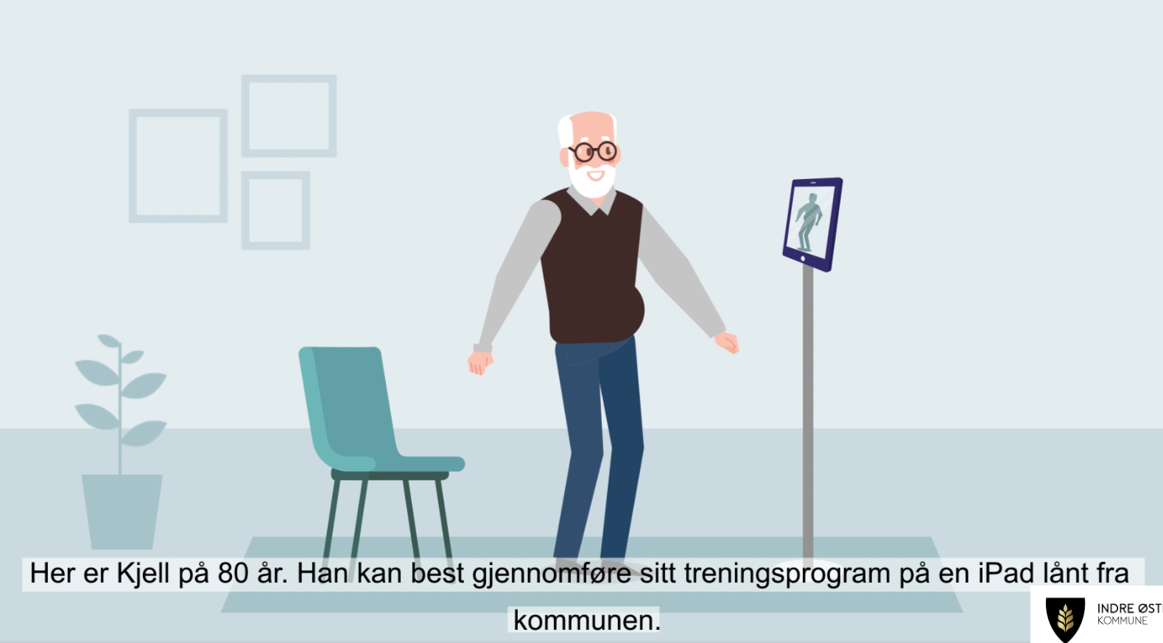
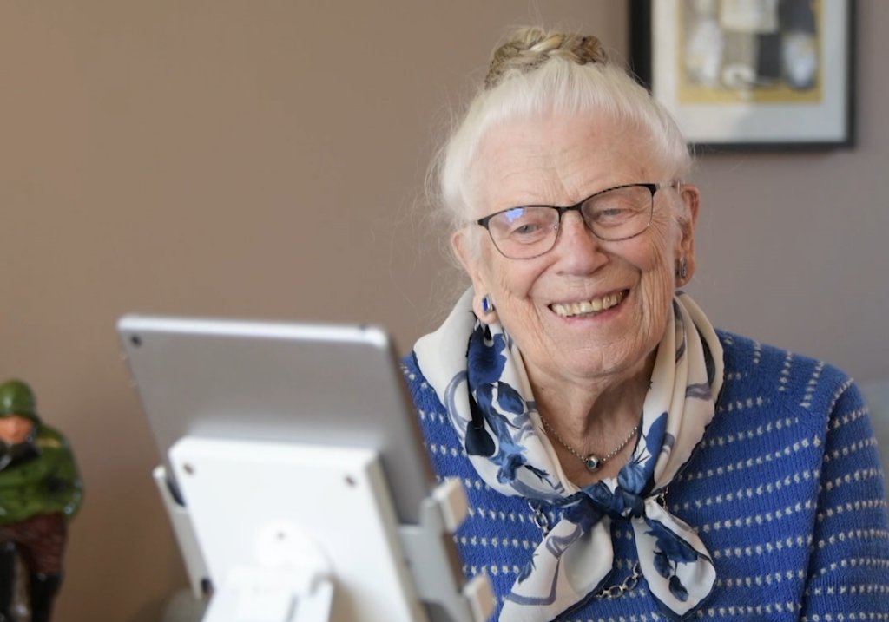
«Berntsen»
Hverdagsrehabiliteringsteamet bruker mindre tid på styrke- og balansetrening, og kan bruke mer tid på aktiviteter som er viktig for personen.
Treningen blir gjennomført
Flere økter gir raskere bedring
Mulighet til å gi flere korte økter per dag
Ikke alle ønsker annen oppfølging
Berntsen kan dermed ivareta store deler av forløpet
Bruker – innocom
– Nå arbeider jeg som frivillig igjen på et Bo- og aktivitetssenter, sier hun. – Jeg er overbevist om at det er treningen som har gjort at jeg har kommet så langt.

Slide 12
Erfaringer fra personene
«Kan de ringe så jeg kan se de? Det kommer jeg til å glede meg til!«
«Hvis jeg ikke har noe å gå etter så gjør jeg det ikke, men nå skal jeg trene hver dag»
«Jeg og kona trener hver dag, og hvis vi har besøk så hender det at de er med de også»
Jeg sa jo først at jeg ikke ville ha denne, men jeg må innrømme at den er veldig fin. Jeg og kona trener hver dag
« Jeg får liksom lyst til å trene. Det var artig«
Jeg vil gjerne kjøpe meg en sånn maskin

Slide 13



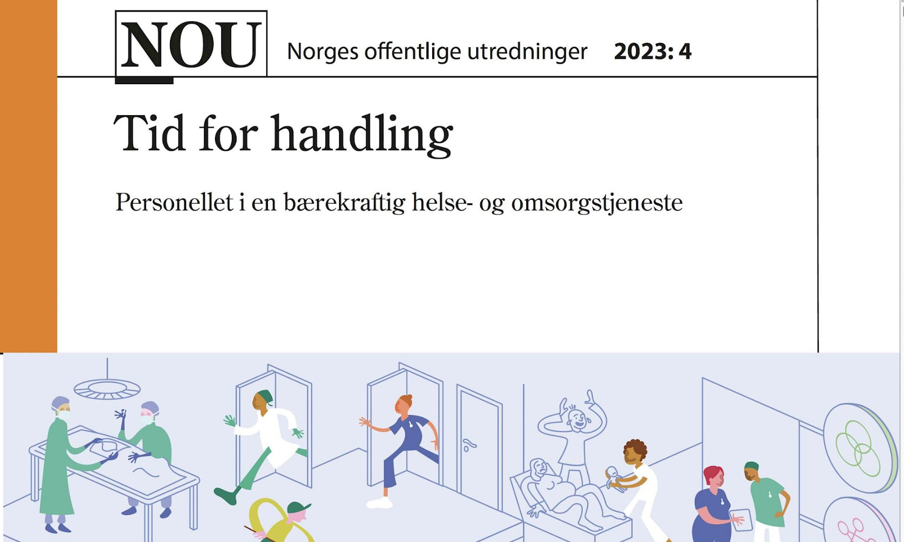
Tid for handling
Hverdagsrehabilitering - for økt livskvalitet
Selvstendighet og aktivitet er viktig for trivsel og livskvalitet. Med utgangspunkt i brukernes egne ønsker, eget hjem og nærmiljø dreies kommunale tjenester mot forebyggende arbeid, mestring og rehabilitering.
Hverdagsrehabiliteringen skal bevare, vedlikeholde og styrke brukerens funksjonsnivå og helse, og dermed utsette mer omfattende pleiebehov
Hverdagsrehabilitering - for økt livskvalitet - KS

Slide 14
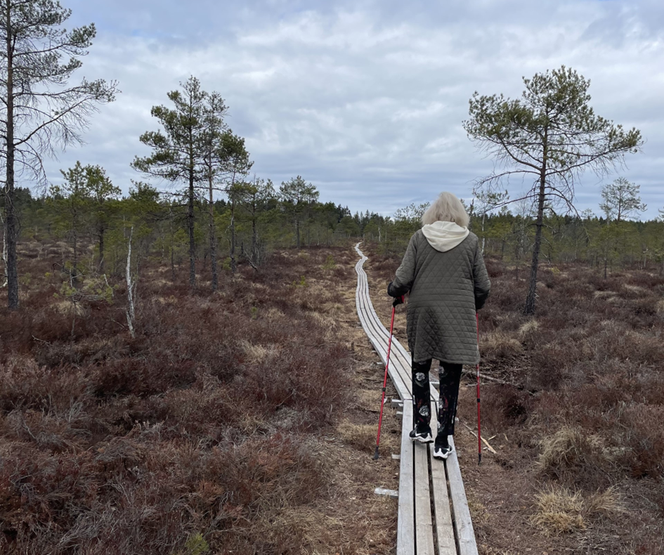
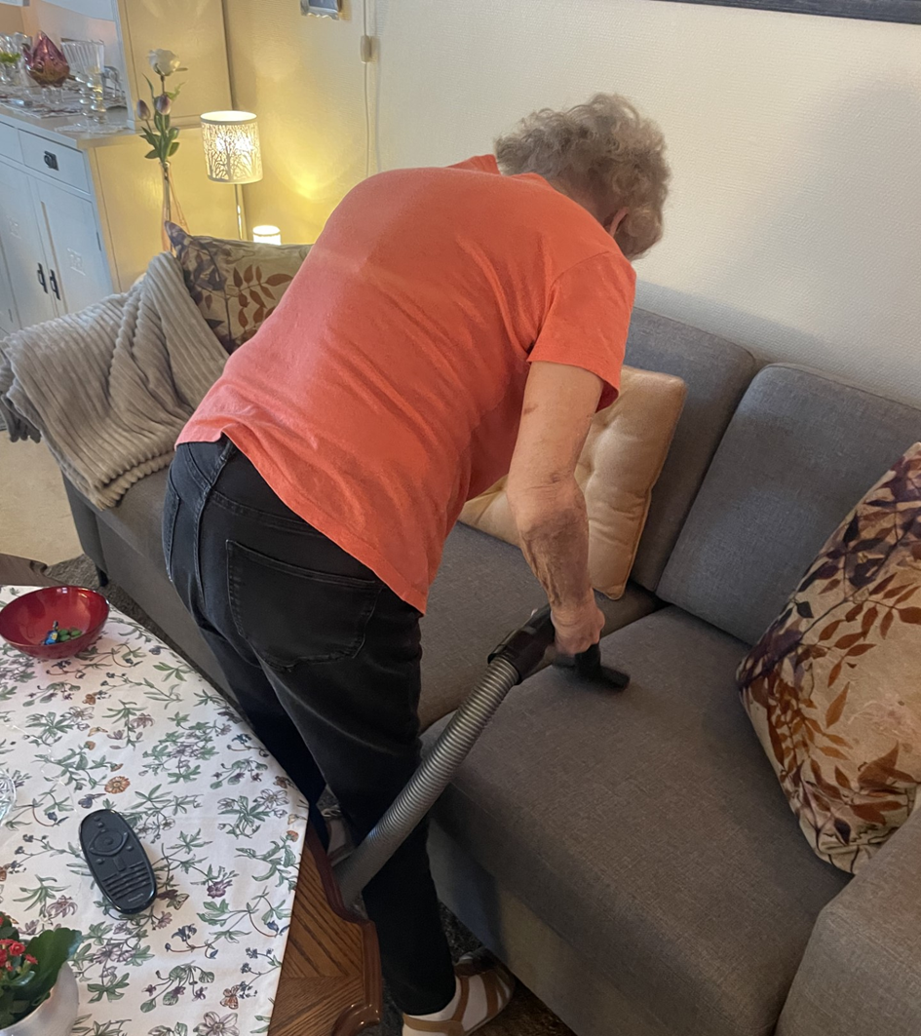
Hva er viktig for deg?
Hva vil du fylle tiden med?

Slide 15
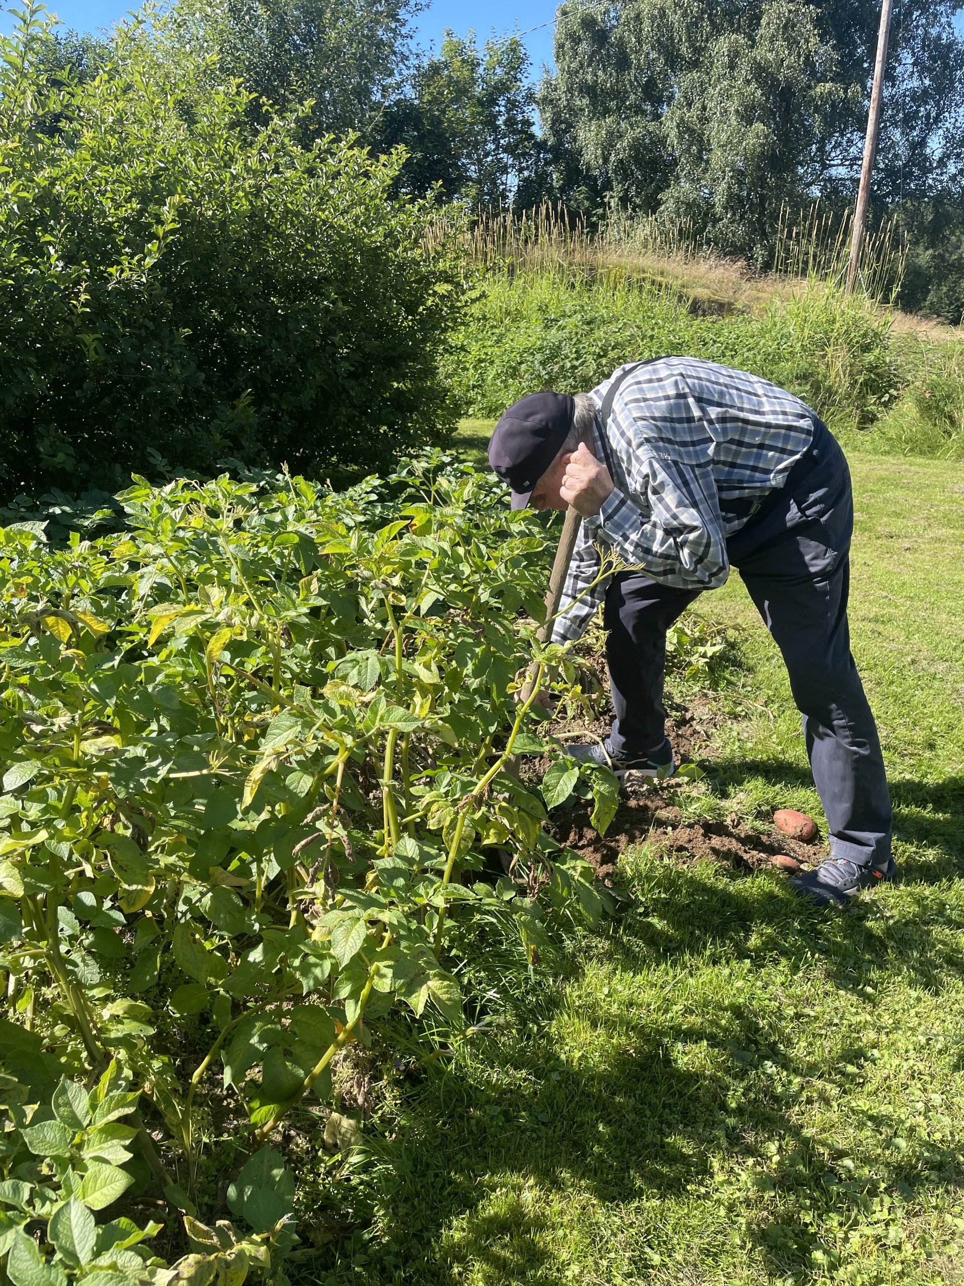
Trond – 87 år
Ønsket plass på sykehjem, både han og familien var lite motivert for å trenes opp til å klare seg hjemme
MEN med Hverdagsrehabilitering:
Kortsiktig mål var å gå med rullator inne og langsiktig mål var å høste poteter til høsten.
Notes:
Spinalstenose og brist i hofte
Ønsket plass på sykehjem, både han og familien var lite motivert for å trenes opp til å klare seg hjemme
Hverdagsrehabilitering:
Brukte god tid på målsetning og beskrivelse av hva som var viktig for Trond.
Kortsiktig mål var å gå med rullator inne og langsiktig mål var å høste poteter til høsten.
Teamet trente med Trond 2 - 3 ganger i uken, I tillegg til at han trente på egen hånd med Berntsen. Han fikk gradvis tilbake selvtilliten og motivasjon til å nå sine mål.
Etter at teamet har avsluttet oppfølging hos Trond har han fortsatt å trene på egen hånd. Målet er nå å gå 6 km utendørs. Han har begynt å kjøre bil igjen og har kun utlevering av multidose fra hjemmesykepleien 1 gang hver 14 dag.

Slide 16
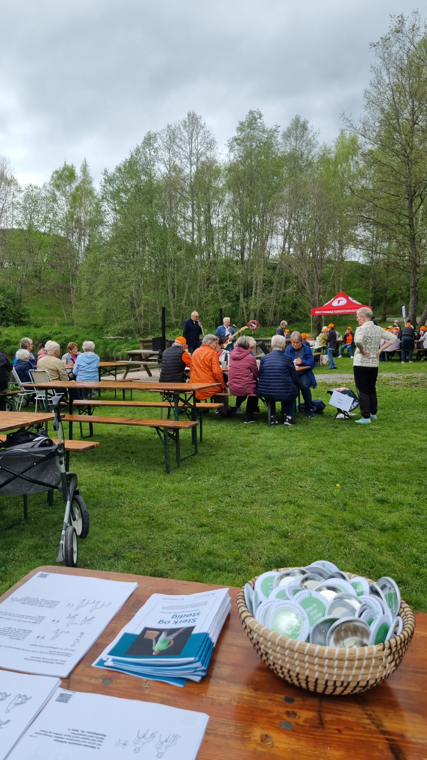
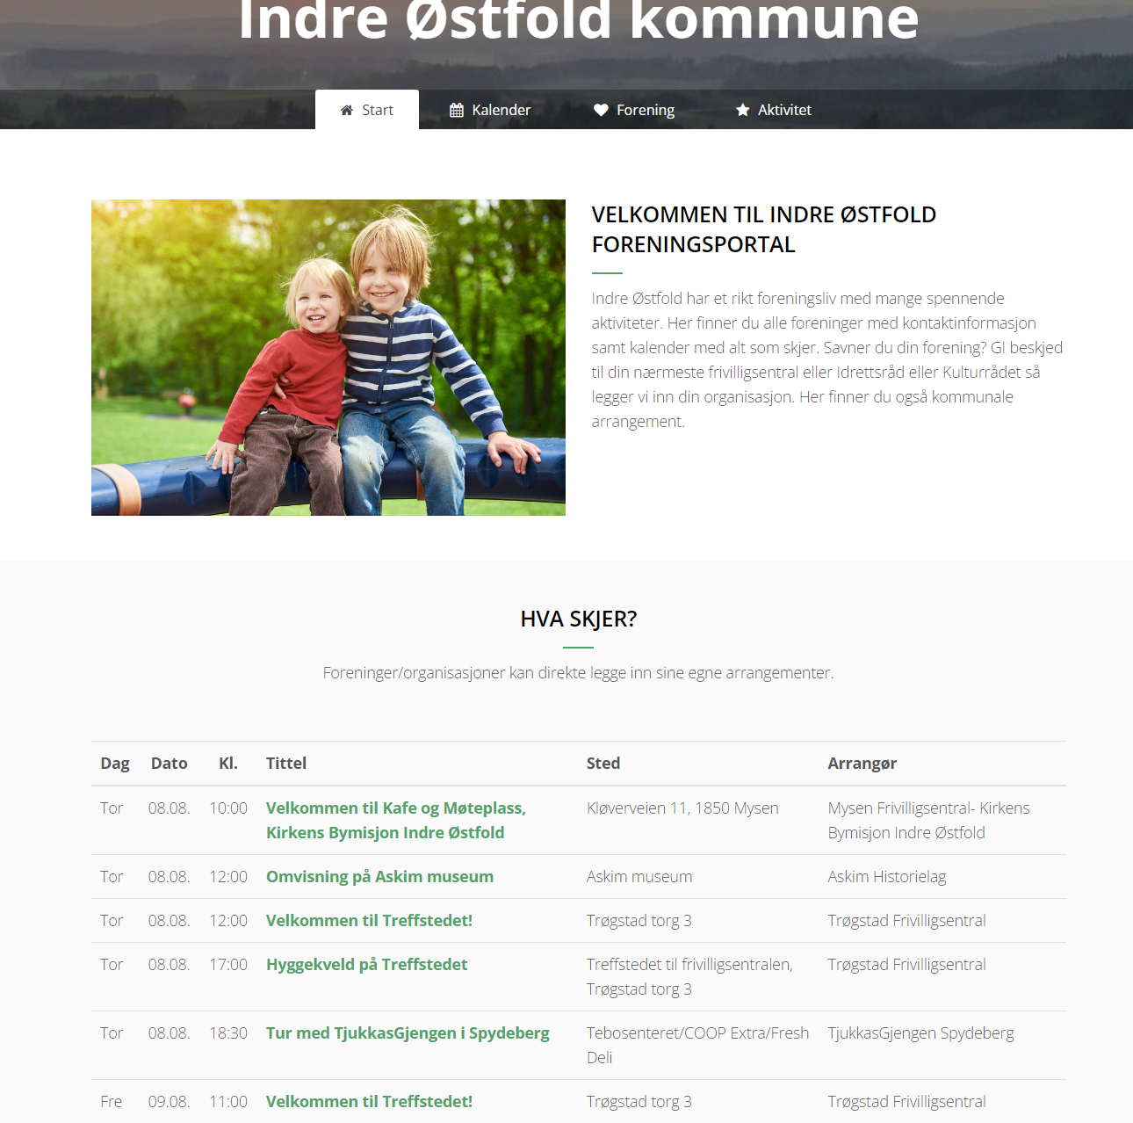
Hvordan kan kommunene sikre god rehabilitering for eldre?
Treffsikre helsetjenester
Fokus på hverdagsaktivitet
Samarbeid med eldreråd
Samarbeid mellom frivillige, lag og foreninger
«Workshop» - kommunen og eldre
Felles arrangementer
Sterk og stødig
Takk bare bra
Friskliv senior
Samarbeid fysioterapeuter

Slide 17
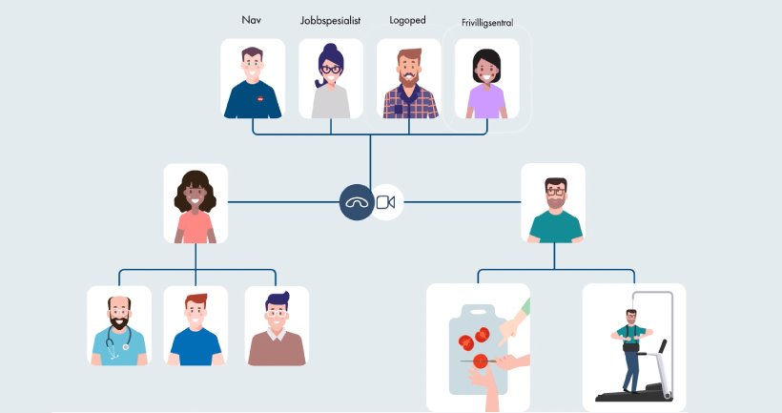
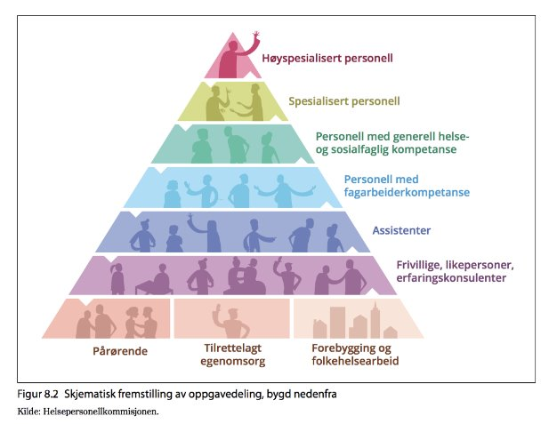
Lokalsamfunnet som ressurs
Hvordan kan vi få til tettere samarbeid med frivillige lag og foreninger?
Teknologiambassadører
Besøksvenner
Friskliv senior
  Foredrag og kurs
  Møteplasser
  Planleggelitt.no

Slide 18
Takk for meg carina.kolnes@io.kommune.no

